Slide 1

שיעור עברית לכיתה ד'
נושא השיעור: מיהי אינבררה? קוסמת היא או מכשפה?
עם המורה: סיגי שם טוב
פיתוח השיעור: לימור לויט, סיגי שם טוב
מבוסס על דגם הוראה: "מיהי אינבררה" האגף לתכנון ולפיתוח תכניות לימודים
Notes:
כתבו את המלל בהתאם ואת הציוד הדרוש.

Slide 2

מה נלמד היום?
ניכנס לעולם הסיפורים העממיים, סיפורים שעברו מפה לאוזן.
נקרא סיפור שיש לו שם מעניין.
נעצור במהלך הקריאה, נהרהר ונשאל שאלות.
נדון בשאלה מעניינת.
Notes:
מזמינה אתכם להיכנס איתי לעולם הספרים. נקרא סיפור שיש לו שם מעניין:
https://www.istockphoto.com/il/photo/the-hands-of-people-hold-books-gm962459768-262861585
https://www.istockphoto.com/il/photo/multi-ethnic-school-children-and-worlds-map-gm181889564-23924284

Slide 3



מה להביא לשיעור?
Notes:
.
משך השקף: דקה
בשקף זה ודאו שכולם הצטיידו בעזרים הנדרשים (מומלץ שעזרים אלו יהיו גם ברשותכם עבור הדגמה).
מחקו את המיותר או הוסיפו במידת הצורך (הקפידו על זכויות היוצרים).
זה הזמן להציג את כללי ההתנהגות בשיעור: בקשו מהלומדים לסגור חלונות של יישומים אחרים במחשב, להרחיק אמצעים מסיחים, להתיישב בחדר שקט, להניח לידם כוס מים, ובעיקר להתמקד במפגש.

Slide 4

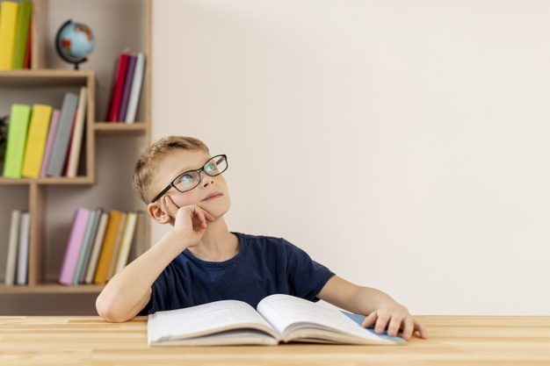
מה קורה כשאני קורא?
Notes:
מה קורה לכם כשאתם קוראים סיפור?
קוראים וחושבים כל הזמן מה יקרה בהמשך, אולי שואלים את עצמכם שאלות, חושבים על רעיונות במהלך הקריאה, אולי מדמיינים את מה שקוראים?
ואולי משהו שלא חשבתי עליו (לכן השארתי אותו ריק). כשאני קוראת אני... (להשלים).
https://www.istockphoto.com/il/photos/dreaming-of-book?phrase=dreaming%20of%20book&sort=mostpopular

Slide 5
שם הסיפור
מִיהִי אֵינְבְּרֵרָה? קוֹסֶמֶת הִיא אוֹ מְכַשֵּׁפָה?
עיבוד: דבורה עומר
Notes:
מה מיוחד בשם הסיפור? (השהיה קצרה)
כתבה, עיבדה: דבורה עומר... להסביר.
בשם הסיפור מסתתרות שתי שאלות – מיהי אינבררה? והאם היא קוסמת או מכשפה?
קוסמת פועלת למען דברים טובים. מכשפה - בדרך כלל עסוקה בדברים רעים, מפחידים.
– מעניין, ממש מסקרן.
השם שלה מוזר ולכן אנו משערים שזו דמות פלאית.
ניסוח כותרת הסיפור בצורת שאלה ממקד את תשומת לב הקוראים במציאת התשובה עליה בסיפור עצמו. עוד לפני שקראנו את הסיפור חשים שיש פה מעין תעלומה. האם אינבררה קוסמת או מכשפה. מה ההבדל? קוסמת פועלת למען דברים טובים; מכשפה היא בדרך כלל רעה. הכותרת יוצרת סקרנות וממקדת לחפש מיהי אינבררה. אנחנו בקריאה יוצאים למסע חיפוש אחרי אינבררה.

Slide 6
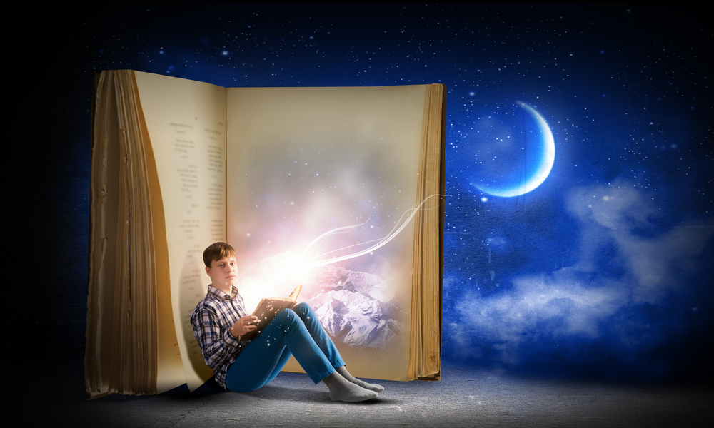
מִיהִי אֵינְבְּרֵרָה? קוֹסֶמֶת הִיא אוֹ מְכַשֵּׁפָה?
Notes:
מזמינה אתכם להיכנס איתי "לתוך הסיפור" - לקרוא יחד ולברר מיהי אינבררה - קוסמת היא או מכשפה?
https://www.istockphoto.com/il/photos/road-to-book?phrase=road%20to%20book&sort=mostpopular
כתבו את השאלה במחברת: במהלך הקריאה נכתוב מה אנחנו מגלים עליה. מוכנים?

Slide 7
מִיהִי אֵינְבְּרֵרָה? קוֹסֶמֶת הִיא אוֹ מְכַשֵּׁפָה?
העתיקו את השאלה למחברת:
מִיהִי אֵינְבְּרֵרָה? קוֹסֶמֶת הִיא אוֹ מְכַשֵּׁפָה?
Notes:
מזמינה אתכם להיכנס איתי "לתוך הסיפור" -לקרוא יחד ולברר מיהי אינבררה - קוסמת או מכשפה?
https://www.istockphoto.com/il/photos/road-to-book?phrase=road%20to%20book&sort=mostpopular
כתבו את השאלה במחברת: במהלך הקריאה נכתוב מה אנחנו מגלים עליה. מוכנים?

Slide 8
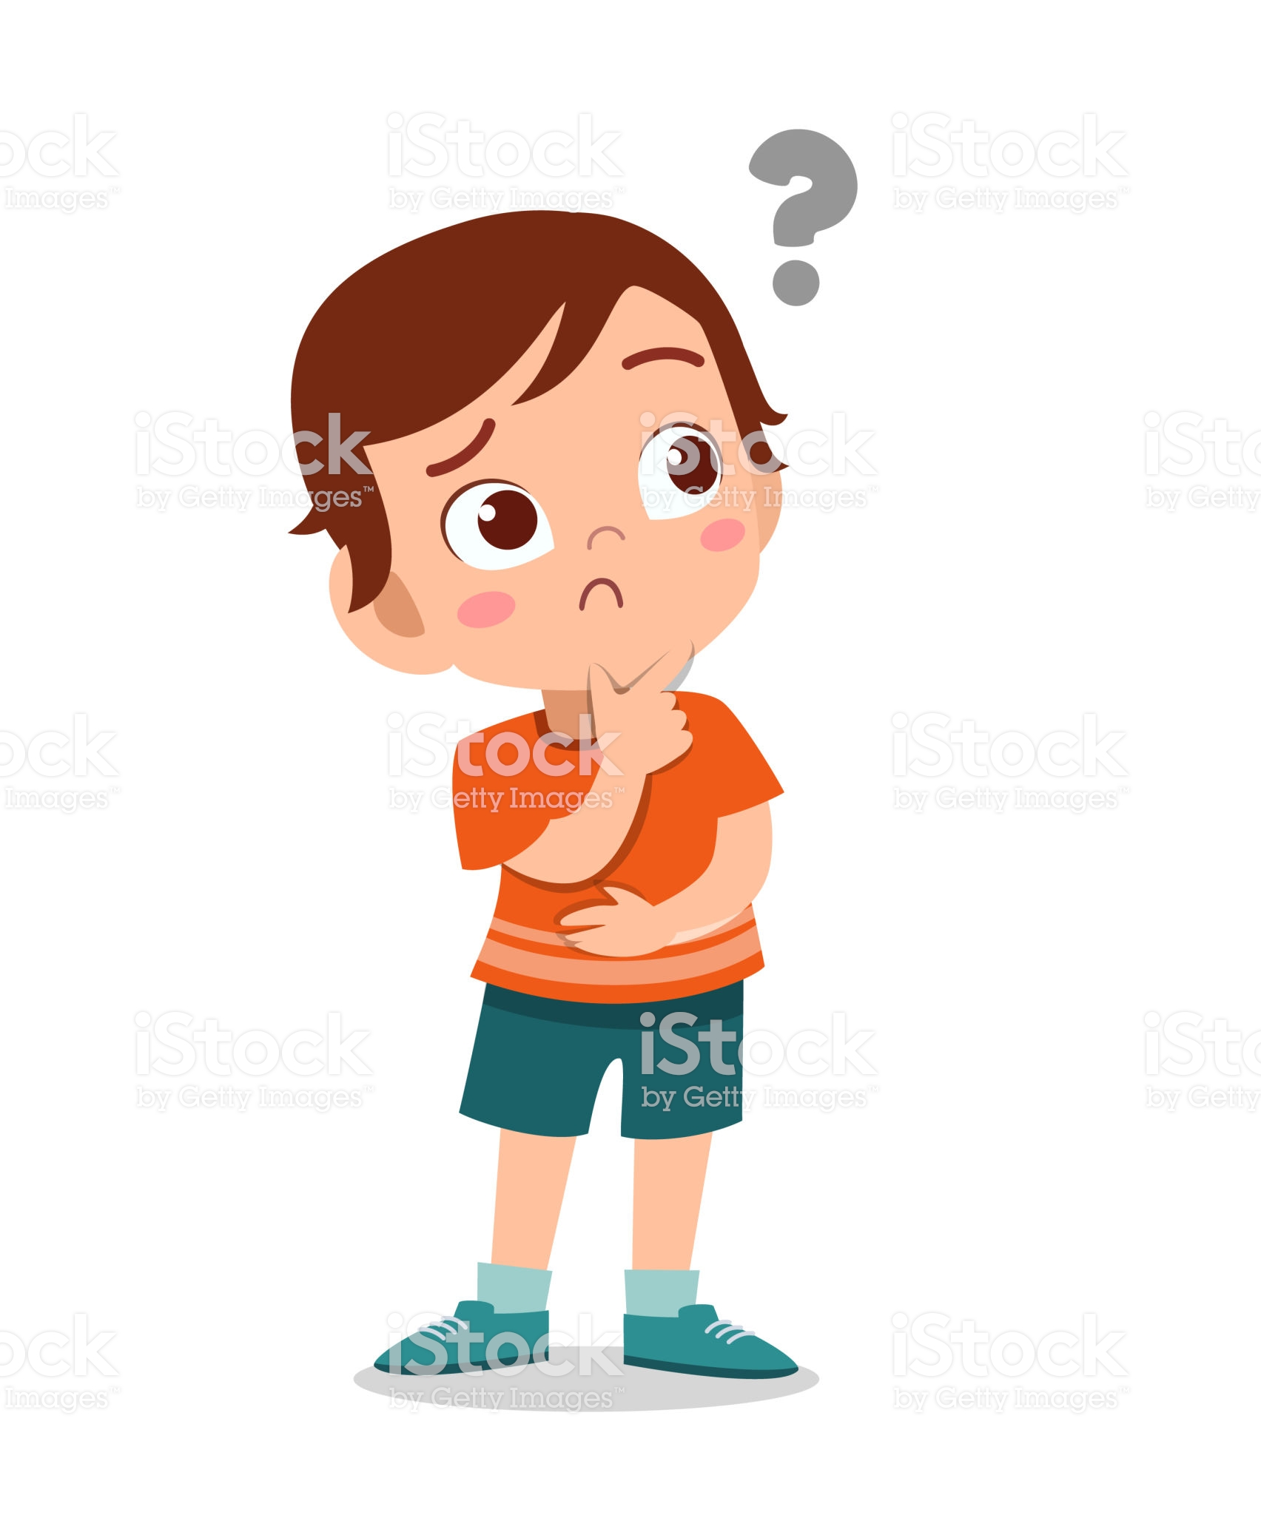
מִיהִי אֵינְבְּרֵרָה? קוֹסֶמֶת הִיא אוֹ מְכַשֵּׁפָה?
סִפּוּר זֶה הִגִּיעַ אֵלֵינוּ מֵאַחַת מֵאַרְצוֹת הַבַּלְקָן - יָוָן, בּוּלְגַרְיָה אוֹ יוּגוֹסְלַבְיָה -
וְזֶה סִפּוּר שֶׁכְּדַאי לְהַכִּירוֹ, וְאוּלַי לְהַרְהֵר בּוֹ.
וּבְכֵן, הָיֹה הָיָה אָב אֶחָד וְלוֹ שְׁנֵי בָּנִים, שֶׁהָיוּ נְכוֹנִים לַעֲזֹר לוֹ בְּכָל עֲבוֹדָה. אַךְ
הֵם לֹא הָיוּ עַצְמָאִיִּים וְלַעֲבֹד לְבַדָּם לֹא יָדְעוּ. הַדָּבָר לֹא מָצָא חֵן כְּלָל בְּעֵינֵי הָאָב
וְלָכֵן הֶחְלִיט הַחְלָטָה. לַיְלָה אֶחָד אָמַר לָהֶם:
"שִׁמְעוּ לִי, בָּנַי. שׁוּב אֵינְכֶם יְלָדִים קְטַנִּים, כִּי אִם נְעָרִים, וּמְסֻגָּלִים אַתֶּם לָצֵאת
מָחָר לַחְטֹב עֵצִים בִּלְעָדַי. עָלַי לִנְסֹעַ הָעִירָה בְּאֹפֶן דָחוּף".
מִיהִי אֵינְבְּרֵרָה? קוֹסֶמֶת הִיא אוֹ מְכַשֵּׁפָה?
Notes:
"סִפּוּר זֶה הִגִּיעַ אֵלֵינוּ מֵאַחַת מֵאַרְצוֹת הַבַּלְקָן - יָוָן, בּוּלְגַרְיָה אוֹ יוּגוֹסְלַבְיָה" – זה סיפור שמגיע ממקומות שונים, שאנשים שמעו אותו בכל מיני מקומות (בסיפור שלנו – הוא הגיע מיוון או מבולגריה או מיוגוסלביה) וסיפרו אותו לאנשים אחרים. אנחנו נוהגים לומר שהסיפור עבר מפה לאוזן. וקוראים לו בשם סיפור עם, סיפור עממי. איננו יודעים מי באמת כתב אותו. דבורה עומר קראה אותו ועיבדה אותו - התאימה אותו אלינו, אנחנו שקוראים אותו בעברית. לסיפור אין זמן ומקום, לכן הוא יכול להתאים לכל מקום שנספר אותו.
"זֶה סִפּוּר שֶׁכְּדַאי לְהַכִּירוֹ, וְאוּלַי לְהַרְהֵר בּוֹ" - אל מי פונה דבורה עומר? נכון, אלינו הקוראים. סיפור שכדאי "להכיר" אותו "להרהר" בו . זכרו את מה שהיא כתבה, נחזור אל דבריה לאחר שנקרא את הסיפור ונראה האם באמת כדאי להכירו ולהרהר בו.
אנחנו יודעים משהו על אינבררה? עדיין לא:
https://www.istockphoto.com/il/photos/question-child?phrase=question%20child&sort=mostpopular

Slide 9
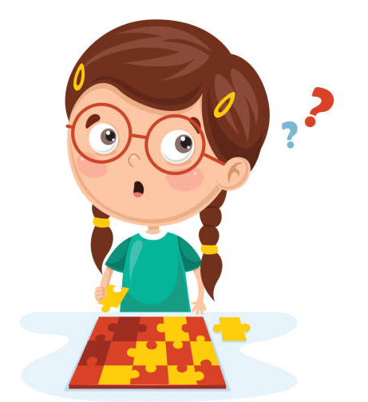
מִיהִי אֵינְבְּרֵרָה? קוֹסֶמֶת הִיא אוֹ מְכַשֵּׁפָה?
"אֵיךְ נוּכַל לָצֵאת לַיַּעַר לְבַדֵּנוּ?" הִקְשָׁה הַבֵּן הָאֶחָד.
"וּמָה יִהְיֶה אִם תִּקְרֶה לָנוּ תַּקָּלָה בַּדֶּרֶךְ?" חָשַׁשׁ הַשֵׁנִי.
מָה, לְמָשָׁל?" שָׁאַל הָאָב.
"דְּבָרִים רָבִּים עֲלוּלִים לְהִתְרַחֵשׁ", אָמְרוּ שְׁנֵי הַבָּנִים יַחַד וּפֵרְטוּ: "הַגַּרְזֶן יָכוֹל
לְהִשָּׁבֵר, לֹא? הָעֲגָלָה לִשְׁקֹעַ בַּבֹּץ. וּמַה יִהְיֶה אִם הַסּוּס יִבְרַח? אוֹ אִם אַרְיֵה
יִתְנַפֵּל עָלֵינוּ בַּיַּעַר...".
תַּקָּלוֹת רַבּוֹת וְשׁוֹנוֹת פֵּרְטוּ, כִּי חָשְׁשׁוּ לָצֵאת לַיַּעַר וּלְהַרְחִיק לֶכֶת לְלֹא אֲבִיהֶם
לְצִדָּם.
מִיהִי אֵינְבְּרֵרָה? קוֹסֶמֶת הִיא אוֹ מְכַשֵּׁפָה?
Notes:
הקראה: התייחסות לתוכן. הבנים שואלים שאלות רבות, השאלות מעידות על החשש שלהם. ממה הם חוששים? לצאת ליער ללא אביהם.
אנחנו יודעים משהו על אינבררה? עדיין לא.

Slide 10

מִיהִי אֵינְבְּרֵרָה? קוֹסֶמֶת הִיא אוֹ מְכַשֵּׁפָה?
"חֲבָל שֶׁאֵינִי יָכוֹל לִדְחוֹת אֶת נְסִיעָתִי, לָכֵן אָעוּץ לָכֶם עֵצָה. אִם תִּקְרֶה לָכֶם
בַּיַּעַר תַּקָּלָה כָּלְשֶׁהִי בְּעֵת הֵעָדְרִי וְלֹא תֵּדְעוּ אֵיךְ לְהִתְגַּבֵּר עָלֵיהָ בְּכוֹחוֹת עַצְמְכֶם, קִרְאוּ לְעֶזְרָה אֶת אֵינְבְּרֵרָה. אֲנִי בָּטוּחַ כִּי הִיא תַּעֲזֹר לָכֶם".
"אֵינְבְּרֵרָה?" תָּמַהּ הַבֵּן הָאֶחָד, "אֵיזֶה מִין שֵׁם הוּא זֶה?"
"הַאִם אֵינְבְּרֵרָה גָּרָה עַל יַד הַיַּעַר?" שָׁאַל הַשֵּׁנִי.
"הַאִם הִיא קוֹסֶמֶת? חַיָּה? וְאוּלַי, חָלִילָה, מְכַשֵּׁפָה?" תָּמְהוּ הַשְּׁנַיִם.
"אַל תִּדְאֲגוּ. תִּרְאוּ כִּי בְּעֶזְרָתָהּ תַּצְלִיחוּ לְהִתְגַּבֵּר עַל כָּל צָרָה וּבְעָיָה.
וּלְאַחַר שֶׁתִּזְדַּקְּקוּ לְעֶזְרָתָהּ תֵּדְעוּ מַהִי וּמִיהִי".
מִיהִי אֵינְבְּרֵרָה? קוֹסֶמֶת הִיא אוֹ מְכַשֵּׁפָה?
Notes:
הקראה:
"אני בטוח שהיא תעזור לכם" - מי זו "היא"? נכון, אינבררה. אביהם של הנערים בטוח שאינבררה תעזור להם.
מה חושבים הבנים על אינבררה?
אחד הבנים חושב שהיא דמות שיש לה שם מוזר. השני משער שאולי גרה ליד היער, אולי היא קוסמת או מכשפה.
אולי גם אנחנו הקוראים חושבים שהיא מכשפה או קוסמת כי הסיפור מתחיל ב"היה היה".

Slide 11
מִיהִי אֵינְבְּרֵרָה? קוֹסֶמֶת הִיא אוֹ מְכַשֵּׁפָה?
"חֲבָל שֶׁאֵינִי יָכוֹל לִדְחוֹת אֶת נְסִיעָתִי, לָכֵן אָעוּץ לָכֶם עֵצָה. אִם תִּקְרֶה לָכֶם
בַּיַּעַר תַּקָּלָה כָּלְשֶׁהִי בְּעֵת הֵעָדְרִי וְלֹא תֵּדְעוּ אֵיךְ לְהִתְגַּבֵּר עָלֵיהָ בְּכוֹחוֹת עַצְמְכֶם, קִרְאוּ לְעֶזְרָה אֶת אֵינְבְּרֵרָה. אֲנִי בָּטוּחַ כִּי הִיא תַּעֲזֹר לָכֶם".
"אֵינְבְּרֵרָה?" תָּמַהּ הַבֵּן הָאֶחָד, "אֵיזֶה מִין שֵׁם הוּא זֶה?"
"הַאִם אֵינְבְּרֵרָה גָּרָה עַל יַד הַיַּעַר?" שָׁאַל הַשֵּׁנִי.
"הַאִם הִיא קוֹסֶמֶת? חַיָּה? וְאוּלַי, חָלִילָה, מְכַשֵּׁפָה?" תָּמְהוּ הַשְּׁנַיִם.
"אַל תִּדְאֲגוּ. תִּרְאוּ כִּי בְּעֶזְרָתָהּ תַּצְלִיחוּ לְהִתְגַּבֵּר עַל כָּל צָרָה וּבְעָיָה.
וּלְאַחַר שֶׁתִּזְדַּקְּקוּ לְעֶזְרָתָהּ תֵּדְעוּ מַהִי וּמִיהִי".
כתבו במחברת
מִיהִי אֵינְבְּרֵרָה? קוֹסֶמֶת הִיא אוֹ מְכַשֵּׁפָה?
Notes:
וכעת – כתבו במחברת איזה מידע גיליתם על אינבררה.
מעניין מה כתבתם. אני הייתי כותבת שכנראה מדובר בדמות כלשהי שאמורה לסייע לבנים. היא מעוררת את סקרנות הבנים, הם חושבים שאולי אבא מכיר אותה, אולי גם לו היא עזרה פעם.

Slide 12
מִיהִי אֵינְבְּרֵרָה? קוֹסֶמֶת הִיא אוֹ מְכַשֵּׁפָה?
"חֲבָל שֶׁאֵינִי יָכוֹל לִדְחוֹת אֶת נְסִיעָתִי. לָכֵן אָעוּץ לָכֶם עֵצָה. אִם תִּקְרֶה לָכֶם
ביער תְּקָלָה כָּלְשֶׁהִּי בְּעֵת הֶעְדֵּרִי וְלֹא תֵּדְעוּ אֵיךְ לְהִתְגַּבֵּר עָלֵיהָ בְּכוֹחוֹת עַצְמְכֶם
- קִרְאוּ לְעֶזְרָה אֶת אֵינְבְּרֵרָה. אֲנִי בָּטוּחַ כִּי הִיא תַּעֲזֹר לָכֶם."
"אֵינְבְּרֵרָה?" תָּמַהּ הַבֵּן הָאֶחָד, "אֵיזֶה מִין שֵׁם הוּא זֶה?"
"הַאִם אֵינְבְּרֵרָה גָּרָה עַל יַד הַיַּעַר?" שָׁאַל הַשֵּׁנִי.
"הַאִם הִיא קוֹסֶמֶת? חַיָּה? וְאוּלַי, חָלִילָה, מְכַשֵּׁפָה?" תָּמְהוּ הַשְּׁנַיִם.
"אַל תִּדְאֲגוּ. תִּרְאוּ, כִּי בְּעֶזְרָתָהּ תַּצְלִיחוּ לְהִתְגַּבֵּר עַל כָּל צָרָה וּבְעָיָה.
וּלְאַחַר שתִּזְדַּקְּקוּ לְעֶזְרָתָהּ תֵּדְעוּ מַהִי וּמִיהִי. "
מִיהִי אֵינְבְּרֵרָה? קוֹסֶמֶת הִיא אוֹ מְכַשֵּׁפָה
Notes:
בואו נבדוק יחד – למה הכוונה במילה היא- לדמות. גם הבנים חושבים ומציעים דמויות שונות – קוסמת? מכשפה? חיה?
שימו לב מה אומר האב בסוף הקטע

Slide 13
מִיהִי אֵינְבְּרֵרָה? קוֹסֶמֶת הִיא אוֹ מְכַשֵּׁפָה?
"חֲבָל שֶׁאֵינִי יָכוֹל לִדְחוֹת אֶת נְסִיעָתִי. לָכֵן אָעוּץ לָכֶם עֵצָה. אִם תִּקְרֶה לָכֶם
ביער תְּקָלָה כָּלְשֶׁהִּי בְּעֵת הֶעְדֵּרִי וְלֹא תֵּדְעוּ אֵיךְ לְהִתְגַּבֵּר עָלֵיהָ בְּכוֹחוֹת עַצְמְכֶם
- קִרְאוּ לְעֶזְרָה אֶת אֵינְבְּרֵרָה. אֲנִי בָּטוּחַ כִּי הִיא תַּעֲזֹר לָכֶם."
"אֵינְבְּרֵרָה?" תָּמַהּ הַבֵּן הָאֶחָד, "אֵיזֶה מִין שֵׁם הוּא זֶה?"
"הַאִם אֵינְבְּרֵרָה גָּרָה עַל יַד הַיַּעַר?" שָׁאַל הַשֵּׁנִי.
"הַאִם הִיא קוֹסֶמֶת? חַיָּה? וְאוּלַי, חָלִילָה, מְכַשֵּׁפָה?" תָּמְהוּ הַשְּׁנַיִם.
"אַל תִּדְאֲגוּ. תִּרְאוּ, כִּי בְּעֶזְרָתָהּ תַּצְלִיחוּ לְהִתְגַּבֵּר עַל כָּל צָרָה וּבְעָיָה.
וּלְאַחַר שתִּזְדַּקְּקוּ לְעֶזְרָתָהּ תֵּדְעוּ מַהִי וּמִיהִי. "
מִיהִי אֵינְבְּרֵרָה? קוֹסֶמֶת הִיא אוֹ מְכַשֵּׁפָה
Notes:
בואו נבדוק יחד – למה הכוונה במילה היא- לדמות. גם הבנים חושבים ומציעים דמויות שונות – קוסמת? מכשפה? חיה?
שימו לב מה אומר האב בסוף הקטע

Slide 14
מִיהִי אֵינְבְּרֵרָה? קוֹסֶמֶת הִיא אוֹ מְכַשֵּׁפָה?
"חֲבָל שֶׁאֵינִי יָכוֹל לִדְחוֹת אֶת נְסִיעָתִי. לָכֵן אָעוּץ לָכֶם עֵצָה. אִם תִּקְרֶה לָכֶם
ביער תְּקָלָה כָּלְשֶׁהִּי בְּעֵת הֶעְדֵּרִי וְלֹא תֵּדְעוּ אֵיךְ לְהִתְגַּבֵּר עָלֵיהָ בְּכוֹחוֹת עַצְמְכֶם
- קִרְאוּ לְעֶזְרָה אֶת אֵינְבְּרֵרָה. אֲנִי בָּטוּחַ כִּי הִיא תַּעֲזֹר לָכֶם."
"אֵינְבְּרֵרָה?" תָּמַהּ הַבֵּן הָאֶחָד, "אֵיזֶה מִין שֵׁם הוּא זֶה?"
"הַאִם אֵינְבְּרֵרָה גָּרָה עַל יַד הַיַּעַר?" שָׁאַל הַשֵּׁנִי.
"הַאִם הִיא קוֹסֶמֶת? חַיָּה? וְאוּלַי, חָלִילָה, מְכַשֵּׁפָה?" תָּמְהוּ הַשְּׁנַיִם.
"אַל תִּדְאֲגוּ. תִּרְאוּ, כִּי בְּעֶזְרָתָהּ תַּצְלִיחוּ לְהִתְגַּבֵּר עַל כָּל צָרָה וּבְעָיָה.
וּלְאַחַר שתִּזְדַּקְּקוּ לְעֶזְרָתָהּ תֵּדְעוּ מַהִי וּמִיהִי. "
דמות
מִיהִי אֵינְבְּרֵרָה? קוֹסֶמֶת הִיא אוֹ מְכַשֵּׁפָה
Notes:
בואו נבדוק יחד – למה הכוונה במילה היא- לדמות. גם הבנים חושבים ומציעים דמויות שונות – קוסמת? מכשפה? חיה?
שימו לב מה אומר האב בסוף הקטע

Slide 15
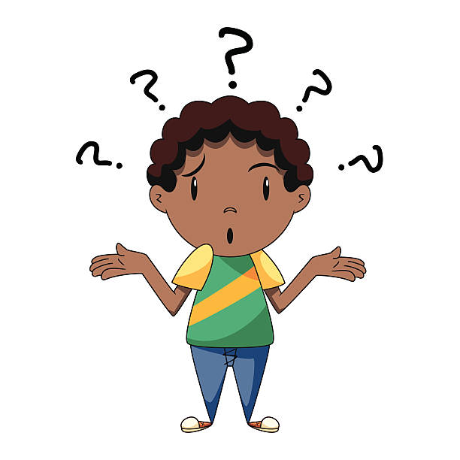
מִיהִי אֵינְבְּרֵרָה? קוֹסֶמֶת הִיא אוֹ מְכַשֵּׁפָה?
לְמָחֳרָת בַּבֹּקֶר יָצָא הָאָב אֶל הָעִיר, וְהַבָּנִים רָתְמוּ אֶת הָעֲגָלָה לַסּוּס וְעָשׂוּ אֶת דַּרְכָּם
לְעֵבֶר הַיַּעַר. שָׁם כָּרְתוּ עֵצִים וַעֲנָפִים רַבִּים, כְּפִי שֶׁלָּמְדוּ מִן הָעֲבוֹדָה עִם
אֲבִיהֶם, הֶעְמִיסוּ הַכֹּל עַל הָעֲגָלָה וְאָמְרוּ לָשׁוּב הַבַּיְתָה שְׁמֵחִים וּמְרֻצִּים, כִּי בִּצְעוּ
כָּל מַה שֶׁהֻטַּל עֲלֵיהֶם. הָעֲגָלָה הָעֲמוּסָה חָלְפָה בְּדַרְכָּה לְיַד הַנַּחַל וְכָאן - בְּשֶׁל
הַגְּשָׁמִים שֶׁיָּרְדוּ, וְאוּלַי בִּגְלַל מֵי הַנַּחַל שֶׁגָּאוּ - נוֹצַר בֹּץ רַב וְהָעֲגָלָה שָׁקְעָה בּוֹ
וְלֹא זָזָה.
"הוֹי, מָה עוֹשִׂים?" שָׁאֲלוּ הַנְּעָרִים אִישׁ אֶת אָחִיו.
מִיהִי אֵינְבְּרֵרָה? קוֹסֶמֶת הִיא אוֹ מְכַשֵּׁפָה?
Notes:
אנחנו יודעים משהו על אינבררה? - לא.
מה לדעתכם עשו הבנים?
ניזכר במה שאנחנו יודעים עליהם... - אהבו לעזור לאבא שלהם.
צייתנים - אביהם אמר להם ללכת לבד ליער והם הלכו.
היה להם חשוב לבצע את כל מה שאבא ביקש מהם. אבא שלהם חושב שהם לא עצמאיים.
כתבו מה לדעתכם עשו הבנים, ובהמשך נראה אם צדקתם.

Slide 16
מִיהִי אֵינְבְּרֵרָה? קוֹסֶמֶת הִיא אוֹ מְכַשֵּׁפָה?
לְמָחֳרָת בַּבֹּקֶר יָצָא הָאָב אֶל הָעִיר, וְהַבָּנִים רָתְמוּ אֶת הָעֲגָלָה לַסּוּס וְעָשׂוּ אֶת דַּרְכָּם
לְעֵבֶר הַיַּעַר. שָׁם כָּרְתוּ עֵצִים וַעֲנָפִים רַבִּים, כְּפִי שֶׁלָּמְדוּ מִן הָעֲבוֹדָה עִם
אֲבִיהֶם, הֶעְמִיסוּ הַכֹּל עַל הָעֲגָלָה וְאָמְרוּ לָשׁוּב הַבַּיְתָה שְׁמֵחִים וּמְרֻצִּים, כִּי בִּצְעוּ
כָּל מַה שֶׁהֻטַּל עֲלֵיהֶם. הָעֲגָלָה הָעֲמוּסָה חָלְפָה בְּדַרְכָּה לְיַד הַנַּחַל וְכָאן - בְּשֶׁל
הַגְּשָׁמִים שֶׁיָּרְדוּ, וְאוּלַי בִּגְלַל מֵי הַנַּחַל שֶׁגָּאוּ - נוֹצַר בֹּץ רַב וְהָעֲגָלָה שָׁקְעָה בּוֹ
וְלֹא זָזָה.
"הוֹי, מָה עוֹשִׂים?" שָׁאֲלוּ הַנְּעָרִים אִישׁ אֶת אָחִיו.
מִיהִי אֵינְבְּרֵרָה? קוֹסֶמֶת הִיא אוֹ מְכַשֵּׁפָה?
Notes:
אנחנו יודעים משהו על אינבררה? - לא.
מה לדעתכם עשו הבנים?
ניזכר במה שאנחנו יודעים עליהם... - אהבו לעזור לאבא שלהם.
צייתנים - אביהם אמר להם ללכת לבד ליער והם הלכו.
היה להם חשוב לבצע את כל מה שאבא ביקש מהם. אבא שלהם חושב שהם לא עצמאיים.
כתבו מה לדעתכם עשו הבנים, ובהמשך נראה אם צדקתם.

Slide 17
מִיהִי אֵינְבְּרֵרָה? קוֹסֶמֶת הִיא אוֹ מְכַשֵּׁפָה?
לְמָחֳרָת בַּבֹּקֶר יָצָא הָאָב אֶל הָעִיר, וְהַבָּנִים רָתְמוּ אֶת הָעֲגָלָה לַסּוּס וְעָשׂוּ אֶת דַּרְכָּם
לְעֵבֶר הַיַּעַר. שָׁם כָּרְתוּ עֵצִים וַעֲנָפִים רַבִּים, כְּפִי שֶׁלָּמְדוּ מִן הָעֲבוֹדָה עִם
אֲבִיהֶם, הֶעְמִיסוּ הַכֹּל עַל הָעֲגָלָה וְאָמְרוּ לָשׁוּב הַבַּיְתָה שְׁמֵחִים וּמְרֻצִּים, כִּי בִּצְעוּ
כָּל מַה שֶׁהֻטַּל עֲלֵיהֶם. הָעֲגָלָה הָעֲמוּסָה חָלְפָה בְּדַרְכָּה לְיַד הַנַּחַל וְכָאן - בְּשֶׁל
הַגְּשָׁמִים שֶׁיָּרְדוּ, וְאוּלַי בִּגְלַל מֵי הַנַּחַל שֶׁגָּאוּ - נוֹצַר בֹּץ רַב וְהָעֲגָלָה שָׁקְעָה בּוֹ
וְלֹא זָזָה.
"הוֹי, מָה עוֹשִׂים?" שָׁאֲלוּ הַנְּעָרִים אִישׁ אֶת אָחִיו.
מִיהִי אֵינְבְּרֵרָה? קוֹסֶמֶת הִיא אוֹ מְכַשֵּׁפָה?
כתבו, מה לדעתכם יעשו הבנים?
Notes:
אנחנו יודעים משהו על אינבררה? - לא.
מה לדעתכם עשו הבנים?
ניזכר במה שאנחנו יודעים עליהם... - אהבו לעזור לאבא שלהם.
צייתנים - אביהם אמר להם ללכת לבד ליער והם הלכו.
היה להם חשוב לבצע את כל מה שאבא ביקש מהם. אבא שלהם חושב שהם לא עצמאיים.
כתבו מה לדעתכם עשו הבנים, ובהמשך נראה אם צדקתם.

Slide 18
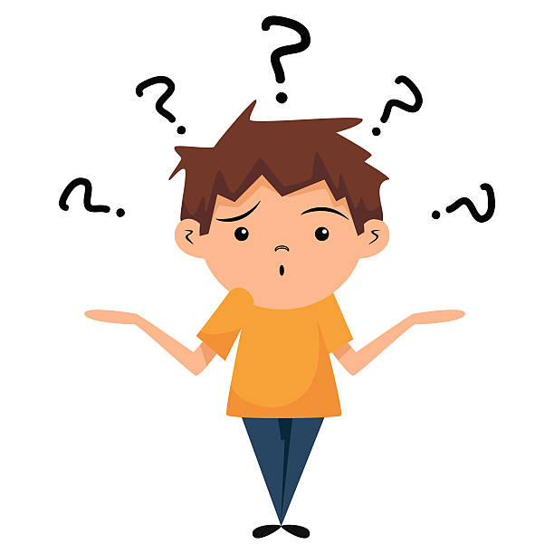
מִיהִי אֵינְבְּרֵרָה? קוֹסֶמֶת הִיא אוֹ מְכַשֵּׁפָה?
"אַבָּא אָמַר שֶׁנִקְרָא לְעֶזְרָה אֶת... אֵיךְ קוֹרְאִים לָהּ?"
"אֵינְבְּרֵרָה!" נִזְכַּר אַחַד הַבָּנִים וּמִיָּד קָרָא:
"אֵינְבְּרֵרָה! בּוֹאִי מִיָּד, כִּי אָנוּ זְקוּקִים לְעֶזְרָה!" צָעַק הַנַּעַר בְּכָל כֹּחַ גְרוֹנוֹ, אַךְ
אִישׁ לֹא בָּא.
"אֵינְבְּרֵרָה, בּוֹאִי מִיָּד. אַבָּא אָמַר שֶׁתַּעַזְרִי לָנוּ", קָרְאוּ הַשְּׁנַיִם בְּקוֹל גָּדוֹל.
אַךְ תְּשוּבָה לֹא בָּאָה, עֶזְרָה לֹא הִגִּיעָה.
מִיהִי אֵינְבְּרֵרָה? קוֹסֶמֶת הִיא אוֹ מְכַשֵּׁפָה?
Notes:
מזמינה אתכם לקרוא איתי את הקטע.
קראו בעצמכם, בלב. שימו לב לסימני הפיסוק. סימן קריאה חוזר מספר פעמים, נקרא בטון "תקיף", וכעת נקרא יחד.
מה אנחנו יודעים על אינבררה?
שקוראים לה (כנראה היא דמות) אבל היא לא מגיעה. הבנים אפילו די כועסים: "אבא אמר שתעזרי לנו". הם ציפו שתגיע דמות ששמה אינבררה ותעזור להם.
כתבו במחברת מה יודעים על אינבררה

Slide 19
מִיהִי אֵינְבְּרֵרָה? קוֹסֶמֶת הִיא אוֹ מְכַשֵּׁפָה?
"אַבָּא אָמַר שֶׁנִקְרָא לְעֶזְרָה אֶת ... אֵיךְ קוֹרְאִים לָהּ?"
"אֵינְבְּרֵרָה!" נִזְכַּר אַחַד הַבָּנִים וּמִיָּד קָרָא:
"אֵינְבְּרֵרָה! בּוֹאִי מִיָּד, כִּי אָנוּ זְקוּקִים לְעֶזְרָה!" צָעַק הַנַּעַר בְּכָל כֹּחַ גְרוֹנוֹ, אַךְ
אִישׁ לֹא בָּא.
"אֵינְבְּרֵרָה, בּוֹאִי מִיָּד. אַבָּא אָמַר שֶׁתַּעַזְרִי לָנוּ", קָרְאוּ הַשְּׁנַיִם בְּקוֹל גָּדוֹל.
אַךְ תְּשוּבָה לֹא בָּאָה, עֶזְרָה לֹא הִגִּיעָה.
מִיהִי אֵינְבְּרֵרָה? קוֹסֶמֶת הִיא אוֹ מְכַשֵּׁפָה?
Notes:
אני יודעת מה הייתי אומרת לנערים אילו פגשתי אותם, ואתם?

Slide 20
מִיהִי אֵינְבְּרֵרָה? קוֹסֶמֶת הִיא אוֹ מְכַשֵּׁפָה?
"אַבָּא אָמַר שֶׁנִקְרָא לְעֶזְרָה אֶת ... אֵיךְ קוֹרְאִים לָהּ?"
"אֵינְבְּרֵרָה!" נִזְכַּר אַחַד הַבָּנִים וּמִיָּד קָרָא:
"אֵינְבְּרֵרָה! בּוֹאִי מִיָּד, כִּי אָנוּ זְקוּקִים לְעֶזְרָה!" צָעַק הַנַּעַר בְּכָל כֹּחַ גְרוֹנוֹ, אַךְ
אִישׁ לֹא בָּא.
"אֵינְבְּרֵרָה, בּוֹאִי מִיָּד. אַבָּא אָמַר שֶׁתַּעַזְרִי לָנוּ", קָרְאוּ הַשְּׁנַיִם בְּקוֹל גָּדוֹל.
אַךְ תְּשוּבָה לֹא בָּאָה, עֶזְרָה לֹא הִגִּיעָה.
מִיהִי אֵינְבְּרֵרָה? קוֹסֶמֶת הִיא אוֹ מְכַשֵּׁפָה?
אילו פגשתם את הנערים ביער, מה הייתם אומרים להם?
Notes:
אני יודעת מה הייתי אומרת לנערים אילו פגשתי אותם, ואתם?

Slide 21
מִיהִי אֵינְבְּרֵרָה? קוֹסֶמֶת הִיא אוֹ מְכַשֵּׁפָה?
"אַבָּא אָמַר שֶׁנִקְרָא לְעֶזְרָה אֶת... אֵיךְ קוֹרְאִים לָהּ?"
"אֵינְבְּרֵרָה!" נִזְכַּר אַחַד הַבָּנִים וּמִיָּד קָרָא:
"אֵינְבְּרֵרָה! בּוֹאִי מִיָּד, כִּי אָנוּ זְקוּקִים לְעֶזְרָה!" צָעַק הַנַּעַר בְּכָל כֹּחַ גְרוֹנוֹ, אַךְ אִישׁ לֹא בָּא.
"אֵינְבְּרֵרָה, בּוֹאִי מִיָּד. אַבָּא אָמַר שֶׁתַּעַזְרִי לָנוּ", קָרְאוּ הַשְּׁנַיִם בְּקוֹל גָּדוֹל. אַךְ תְּשוּבָה לֹא בָּאָה, עֶזְרָה לֹא הִגִּיעָה.
לילך ייעצה להם: חכו לאבא שלכם, אל תעשו דבר. הוא ודאי יבוא לעזור לכם.
עידו אמר: אני מבין את האכזבה שלכם שאינבררה לא הגיעה למרות שקראתם לה לעזרה. אולי תפסיקו לצעוק, אתם נערים בוגרים, תנסו להתגבר לבד על הבעיה.
אילו פגשתם את הנערים ביער, מה הייתם אומרים להם?
Notes:
שאלתי קבוצת ילדים ששמעה את הסיפור:
מעניין אם מישהו חשב כמו לילך או עידו, או שחשבתם על משהו אחר. רוצים לגלות מה קרה?

Slide 22

מִיהִי אֵינְבְּרֵרָה? קוֹסֶמֶת הִיא אוֹ מְכַשֵּׁפָה?
בֵּינְתַיִם שָׁקְעָה הַשֶּׁמֶשׁ, חֲשֵׁכָה אַפְפָה אֶת הַיַּעַר, גֶשֶׁם הֵחֵל לָרֶדֶת וְהָיָה קַר.
מֵרָחוֹק שָׁמְעוּ שְׁאָגָה שֶׁל חַיַּת טֶרֶף - אַרְיֵה אוֹ נָמֵר - וּמְאֹד פָּחֲדוּ.
"בּוֹא, נְנַסֶּה לִדְחֹף אֶת הָעֲגָלָה וּלְהוֹצִיאָהּ מִן הַבֹּץ!" אָמַר אַחַד הַבָּנִים לְאָחִיו.
הִטּוּ שְׁנֵיהֶם כָּתֵף וְדָחֲפוּ, אַךְ הָעֲגָלָה לֹא זָזָה.
"כְּדַאי לְהַנִּיחַ עֲנָפִים לִפְנֵי הַגַּלְגַּלִּים",הִצִּיעַ הָאָח הַשֵּׁנִי. "תַּעֲלֶה עֲלֵיהֶם הָעֲגָלָה
וְכָךְ תֵּחָלֵץ מִן הַבִּצָּה".
מִיהִי אֵינְבְּרֵרָה? קוֹסֶמֶת הִיא אוֹ מְכַשֵּׁפָה?
הִטּוּ שְׁנֵיהֶם כָּתֵף - עָזְרוּ, סִיְּעוּ
Notes:
קוראת...
מי חשב על מה שעשו הנערים בסיפור?
הבנים פנו לעזרתה של מי שהם חושבים לדמות המגינה עליהם – אינבררה – והיא לא הגיעה, למרות ההבטחה של אביהם; לכן הם נאלצו להתמודד עם התקלה לבדם.
אין מידע על אינבררה.

Slide 23

מִיהִי אֵינְבְּרֵרָה? קוֹסֶמֶת הִיא אוֹ מְכַשֵּׁפָה?
הוֹרִידוּ הָאַחִים עֵצִים אֲחָדִים מֵעַל הָעֲגָלָה, הִנִּיחוּ אוֹתָם עַל הַדֶּרֶךְ הַבֻּצִּית, זֵרְזוּ
אֶת הַסּוּס, הֵאִיצוּ בּוֹ וְדָחְפוּ מֵאָחוֹר כְּדֵי לַעֲזוֹר לוֹ - אַךְ הָעֲגָלָה לֹא זָזָה. פָּרְקוּ
הַנְּעָרִים מִן הָעֲגָלָה חֵלֶק מִן הָעֵצִים כְּדֵי לַעֲזוֹר לַסּוּס. עָבְדוּ קָשֶׁה, זֵעָה נָטְפָה
מִמִּצְחָם לַמְרוֹת הַלַּיְלָה הַקַּר. וְהִנֵּה זָזָה הָעֲגָלָה מְעַט, וְעוֹד קְצָת, עָלוּ הַגַּלְגַּלִּים
הַקִּדְמִיִּים עַל הָעֲנָפִים, וְגַם הָאֲחוֹרִיִּים נֶחֶלְצוּ מִן הַבֹּץ. לֹא עָבְרָה שָׁעָה אֲרֻכָּה
וְהָעֲגָלָה הָעָמְסָה מֵחָדָשׁ וְעָשְׁתָה אֶת דַּרְכָּהּ בְּבִטְחָה הַבַּיְתָה.
מִיהִי אֵינְבְּרֵרָה? קוֹסֶמֶת הִיא אוֹ מְכַשֵּׁפָה?
Notes:
הבנים הצליחו לחלץ את העגלה בכוחות עצמם ובשיתוף פעולה.
מה הייתם מספרים לאבא על הילדים שלו? כתבו במחברת.
שימו לב, אינבררה אינה מוזכרת כאן.

Slide 24
מִיהִי אֵינְבְּרֵרָה? קוֹסֶמֶת הִיא אוֹ מְכַשֵּׁפָה?
הוֹרִידוּ הָאַחִים עֵצִים אֲחָדִים מֵעַל הָעֲגָלָה, הִנִּיחוּ אוֹתָם עַל הַדֶּרֶךְ הַבֻּצִּית, זֵרְזוּ
אֶת הַסּוּס, הֵאִיצוּ בּוֹ וְדָחְפוּ מֵאָחוֹר כְּדֵי לַעֲזוֹר לוֹ - אַךְ הָעֲגָלָה לֹא זָזָה. פָּרְקוּ
הַנְּעָרִים מִן הָעֲגָלָה חֵלֶק מִן הָעֵצִים כְּדֵי לַעֲזוֹר לַסּוּס. עָבְדוּ קָשֶׁה, זֵעָה נָטְפָה
מִמִּצְחָם לַמְרוֹת הַלַּיְלָה הַקַּר. וְהִנֵּה זָזָה הָעֲגָלָה מְעַט, וְעוֹד קְצָת, עָלוּ הַגַּלְגַּלִּים
הַקִּדְמִיִּים עָל הָעֲנָפִים, וְגַם הָאֲחוֹרִיִּים נֶחֶלְצוּ מִן הַבֹּץ. לֹא עָבְרָה שָׁעָה אֲרֻכָּה
וְהָעֲגָלָה הָעָמְסָה מֵחָדָשׁ וְעָשְׁתָה אֶת דַּרְכָּהּ בְּבִטְחָה הַבַּיְתָה.
מִיהִי אֵינְבְּרֵרָה? קוֹסֶמֶת הִיא אוֹ מְכַשֵּׁפָה?
Notes:
הבנים הצליחו לחלץ את העגלה בכוחות עצמם ובשיתוף פעולה.
מה הייתם מספרים לאבא על הילדים שלו? כתבו במחברת.
שימו לב, אינבררה אינה מוזכרת כאן.

Slide 25
מִיהִי אֵינְבְּרֵרָה? קוֹסֶמֶת הִיא אוֹ מְכַשֵּׁפָה?
הוֹרִידוּ הָאַחִים עֵצִים אֲחָדִים מֵעַל הָעֲגָלָה, הִנִּיחוּ אוֹתָם עַל הַדֶּרֶךְ הַבֻּצִּית, זֵרְזוּ
אֶת הַסּוּס, הֵאִיצוּ בּוֹ וְדָחְפוּ מֵאָחוֹר כְּדֵי לַעֲזוֹר לוֹ - אַךְ הָעֲגָלָה לֹא זָזָה. פָּרְקוּ
הַנְּעָרִים מִן הָעֲגָלָה חֵלֶק מִן הָעֵצִים כְּדֵי לַעֲזוֹר לַסּוּס. עָבְדוּ קָשֶׁה, זֵעָה נָטְפָה
מִמִּצְחָם לַמְרוֹת הַלַּיְלָה הַקַּר. וְהִנֵּה זָזָה הָעֲגָלָה מְעַט, וְעוֹד קְצָת, עָלוּ הַגַּלְגַּלִּים
הַקִּדְמִיִּים עָל הָעֲנָפִים, וְגַם הָאֲחוֹרִיִּים נֶחֶלְצוּ מִן הַבֹּץ. לֹא עָבְרָה שָׁעָה אֲרֻכָּה
וְהָעֲגָלָה הָעָמְסָה מֵחָדָשׁ וְעָשְׁתָה אֶת דַּרְכָּהּ בְּבִטְחָה הַבַּיְתָה.
מִיהִי אֵינְבְּרֵרָה? קוֹסֶמֶת הִיא אוֹ מְכַשֵּׁפָה?
מה הייתם מספרים לאבא על הבנים שלו?
Notes:
הבנים הצליחו לחלץ את העגלה בכוחות עצמם ובשיתוף פעולה.
מה הייתם מספרים לאבא על הילדים שלו? כתבו במחברת.
שימו לב, אינבררה אינה מוזכרת כאן.

Slide 26

מִיהִי אֵינְבְּרֵרָה? קוֹסֶמֶת הִיא אוֹ מְכַשֵּׁפָה?
"מַדּוּעַ כֹּה אֵחַרְתֶּם לָשּוּב?" תָּמַהּ אֲבִיהֶם, אֲשֶׁר שָׁב לְעֵת לַיְלָה מִן הָעִיר וְנוֹכַח
כִּי רַק עַתָּה שָׁבוּ בָּנָיו עִם הָעֲגָלָה עֲמוּסַת הָעֵצִים מִן הַיַּעַר.
"אַל תִּשְׁאַל מַה קָרָה לָנוּ", סִפֵּר לוֹ אַחַד הָאַחִים. "בַּדֶּרֶךְ חֲזָרָה, עַל יַד הַנַּחַל,
שָׁקְעָה הָעֲגָלָה בַּבֹּץ".
"עָשִׂינוּ כִּדְבָרֶיךָ וְהִזְעַקְנוּ אֶת אֵינְבְּרֵרָה לְעֶזְרָה, אַךְ הִיא לֹא בָּאָה. דָּחַפְנוּ אֶת
הָעֲגָלָה בְּכוֹחוֹת עַצְמֵנוּ, הִנַּחְנוּ עֲנָפִים לִפְנֵי הַגַּלְגַּלִּים הַשְּׁקוּעִים וְהוֹרַדְנוּ חֵלֶק מִן
הַמַּשָּׂא, כְּדֵי שֶׁלַּסּוּס יִהְיֶה קַל יוֹתֵר לִמְשֹׁךְ אֶת הָעֲגָלָה מִן הַבֹּץ. זֶה לָקַח זְמַן רַב
וְלָכֵן הִגַּעְנוּ רַק עַכְשָׁיו. אִלּוּ הָיְתָה אֵינְבְּרֵרָה בָּאָה, וַדַּאי הָיִינוּ מַגִּיעִים הַבַּיְתָה
לִפְנֵי זְמַן רַב, מוּזָר שֶׁלֹא הוֹפִיעָה", אָמְרוּ שְׁנֵי הָאַחִים.
מִיהִי אֵינְבְּרֵרָה? קוֹסֶמֶת הִיא אוֹ מְכַשֵּׁפָה?
Notes:
עדיין לא יודעים מי היא, אבל שמענו שהילדים קראו לה והיא לא באה.
הנערים חושבים שאילו אינבררה הייתה מגיעה, הם היו חוזרים הביתה מוקדם יותר.

Slide 27
מִיהִי אֵינְבְּרֵרָה? קוֹסֶמֶת הִיא אוֹ מְכַשֵּׁפָה?
"מַדּוּעַ כֹּה אֵחַרְתֶּם לָשּוּב?" תָּמַהּ אֲבִיהֶם, אֲשֶׁר שָׁב לְעֵת לַיְלָה מִן הָעִיר וְנוֹכַח
כִּי רַק עַתָּה שָׁבוּ בָּנָיו עִם הָעֲגָלָה עֲמוּסַת הָעֵצִים מִן הַיַּעַר.
"אַל תִּשְׁאַל מַה קָרָה לָנוּ", סִפֵּר לוֹ אַחַד הָאַחִים. "בַּדֶּרֶךְ חֲזָרָה, עַל יַד הַנַּחַל,
שָׁקְעָה הָעֲגָלָה בַּבֹּץ".
"עָשִׂינוּ כִּדְבָרֶיךָ וְהִזְעַקְנוּ אֶת אֵינְבְּרֵרָה לְעֶזְרָה, אַךְ הִיא לֹא בָּאָה. דָּחַפְנוּ אֶת
הָעֲגָלָה בְּכוֹחוֹת עַצְמֵנוּ, הִנַּחְנוּ עֲנָפִים לִפְנֵי הַגַּלְגַּלִּים הַשְּׁקוּעִים וְהוֹרַדְנוּ חֵלֶק מִן
הַמַּשָּׂא, כְּדֵי שֶׁלַּסּוּס יִהְיֶה קַל יוֹתֵר לִמְשֹׁךְ אֶת הָעֲגָלָה מִן הַבֹּץ. זֶה לָקַח זְמַן רַב
וְלָכֵן הִגַּעְנוּ רַק עַכְשָׁיו. אִלּוּ הָיְתָה אֵינְבְּרֵרָה בָּאָה, וַדַּאי הָיִינוּ מַגִּיעִים הַבַּיְתָה
לִפְנֵי זְמַן רַב, מוּזָר שֶׁלֹא הוֹפִיעָה", אָמְרוּ שְׁנֵי הָאַחִים.
הבנים התאכזבו ממנה
נשמע שהם כועסים עליה
מִיהִי אֵינְבְּרֵרָה? קוֹסֶמֶת הִיא אוֹ מְכַשֵּׁפָה?
Notes:
עדיין לא יודעים מי היא, אבל שמענו שהילדים קראו לה והיא לא באה.
הנערים חושבים שאילו אינבררה הייתה מגיעה, הם היו חוזרים הביתה מוקדם יותר.

Slide 28
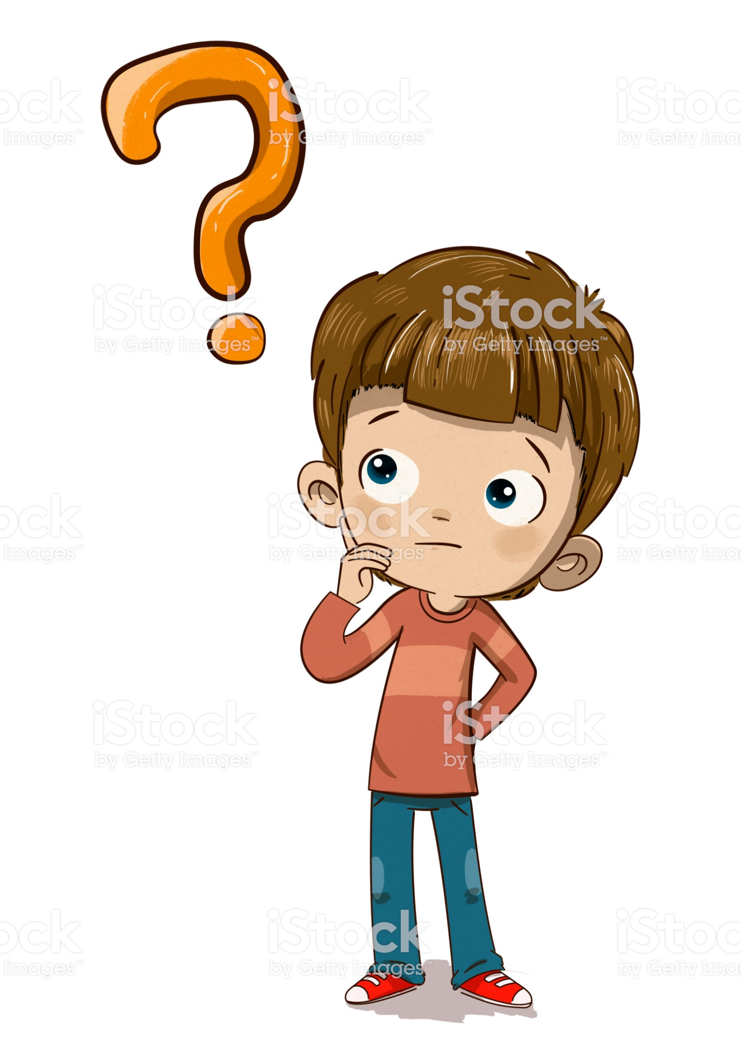
מִיהִי אֵינְבְּרֵרָה? קוֹסֶמֶת הִיא אוֹ מְכַשֵּׁפָה?
"הִיא דַּוְקָא כֵּן הִגִּיעָה", חִיֵּךְ הָאָב.
מִיהִי אֵינְבְּרֵרָה? קוֹסֶמֶת הִיא אוֹ מְכַשֵּׁפָה?
Notes:
"הִיא דַּוְקָא כֵּן הִגִּיעָה", חִיֵּךְ הָאָב - היא הגיעה??? מה אתם אומרים?
יודעים מהי? מיהי?
עדיין לא, יש לכם השערה? (כתבו אותה במחברת שלכם).

Slide 29
מִיהִי אֵינְבְּרֵרָה? קוֹסֶמֶת הִיא אוֹ מְכַשֵּׁפָה?
"הִיא דַּוְקָא כֵּן הִגִּיעָה", חִיֵּךְ הָאָב.
מִיהִי אֵינְבְּרֵרָה? קוֹסֶמֶת הִיא אוֹ מְכַשֵּׁפָה?
הַאִם הִיא הִגִּיעָה?
מִיהִי אֵינְבְּרֵרָה?
Notes:
"הִיא דַּוְקָא כֵּן הִגִּיעָה", חִיֵּךְ הָאָב - היא הגיעה??? מה אתם אומרים?
יודעים מהי? מיהי?
עדיין לא, יש לכם השערה? (כתבו אותה במחברת שלכם).

Slide 30

מִיהִי אֵינְבְּרֵרָה? קוֹסֶמֶת הִיא אוֹ מְכַשֵּׁפָה?
"בֶּאֱמֶת?" תָּמְהוּ הָאַחִים. "אֵיךְ זֶה, אִם כֵּן, לֹא הִרְגַּשְׁנוּ בָּהּ?!"
"הִרְגַּשְׁתֶם בְּנוֹכְחוּתָהּ וְעוֹד אֵיךְ", אָמַר הָאָב, "בָּרֶגַע שֶׁמְּצָאתֶם אֶת עַצְמְכֶם
בְּמַצָּב שֶל אֵין בְּרֵרָה וְנוֹכַחְתֶּם שֶׁאֵין בַּסְּבִיבָה אִישׁ שֶׁיַעֲזוֹר לָכֶם, פְּעַלְתֶּם
בְּעַצְמְכֶם כְּפִי שֶׁנִּדְרָשׁ וְהוֹצֵאתֶם אֶת הָעֲגָלָה מִן הַבֹּץ".
כָּךְ אָמַר הָאָב.
Notes:
קראו את הקטע.
גיליתם מיהי אינבררה? אני ממש יכולה לראות את החיוך על פניכם. כך קרה לי בפעם הראשונה שקראתי. פתאום הבנתי מהי אינבררה.
כשהאחים נוכחו לדעת שאין להם בררה, שאיש לא יעזור להם, הבינו שהם חייבים להסתדר לבד ולהיות עצמאיים, ואף לפעול כנדרש.

Slide 31
מִיהִי אֵינְבְּרֵרָה? קוֹסֶמֶת הִיא אוֹ מְכַשֵּׁפָה?
"בֶּאֱמֶת?" תָּמְהוּ הָאַחִים. "אֵיךְ זֶה, אִם כֵּן, לֹא הִרְגַּשְׁנוּ בָּהּ ?!"
"הִרְגַּשְׁתֶם בְּנוֹכְחוּתָהּ וְעוֹד אֵיךְ", אָמַר הָאָב, "בָּרֶגַע שֶׁמְּצָאתֶם אֶת עַצְמְכֶם
בְּמַצָּב שֶל אֵין בְּרֵרָה וְנוֹכַחְתֶּם שֶׁאֵין בַּסְּבִיבָה אִיש שֶׁיַעֲזוֹר לָכֶם, פְּעַלְתֶּם
בְּעַצְמְכֶם כְּפִי שֶׁנִּדְרָשׁ וְהוֹצֵאתֶם אֶת הָעֲגָלָה מִן הַבֹּץ".
כָּךְ אָמַר הָאָב.
אינבררה -
אין בררה
Notes:
קראו את הקטע.
גיליתם מיהי אינבררה? אני ממש יכולה לראות את החיוך על פניכם. כך קרה לי בפעם הראשונה שקראתי. פתאום הבנתי מהי אינבררה.
כשהאחים נוכחו לדעת שאין להם בררה, שאיש לא יעזור להם, הבינו שהם חייבים להסתדר לבד ולהיות עצמאיים, ואף לפעול כנדרש.

Slide 32
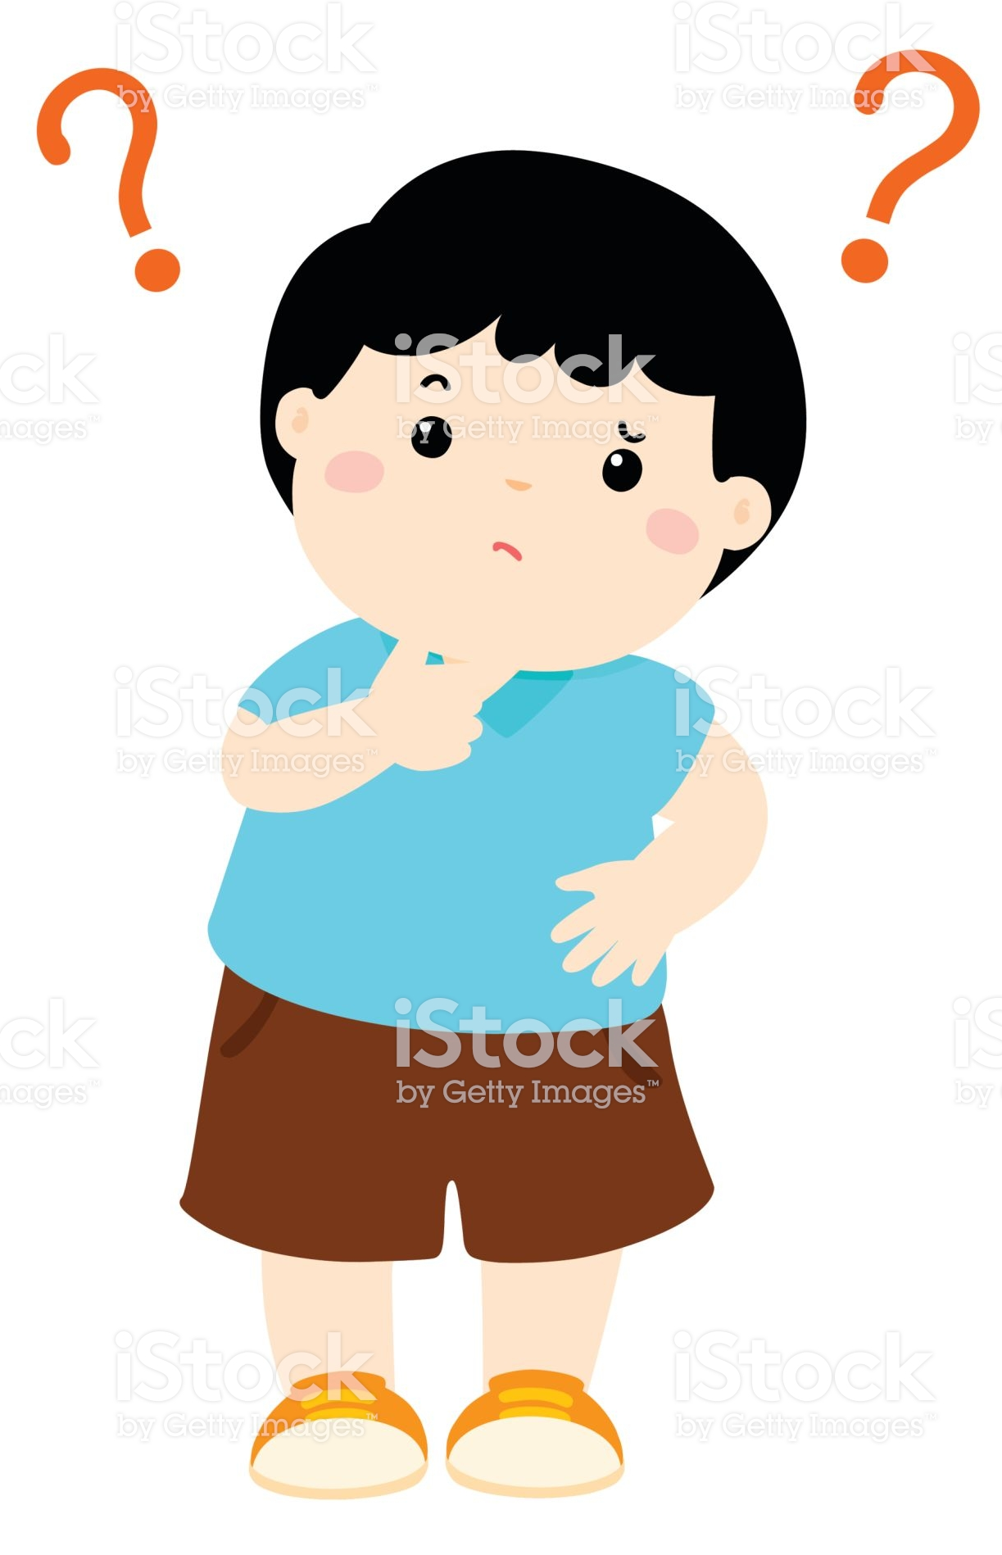
מִיהִי אֵינְבְּרֵרָה? קוֹסֶמֶת הִיא אוֹ מְכַשֵּׁפָה?
רַק אָז הֵבִינוּ בָּנָיו כִּי אֵינְבְּרֵרָה אֵינָה קוֹסֶמֶת, לֹא חַיָּה וְאַף לֹא מְכַשֵּׁפָה. הֵם חָשׁוּ הֵיטֵב מַהִי וּמִיהִי אוֹתָהּ אֵין-בְּרֵרָה, שֶׁבִּזְכוּתָה נֶחֶלְצוּ מִן הַצָּרָה וְשָׁבוּ לְבֵיתָם בְּשָׁלוֹם. וּמֵאָז, אַתֶּם וַדַּאי יוֹדְעִים וּמְבִינִים מֶה הָיָה...
ומאז מה היה...?
Notes:
https://www.istockphoto.com/il/vector/little-boy-black-hair-wondering-cartoon-character-vector-gm672161956-123211701

Slide 33
"סיפור שכדאי להכירו ואולי אף להרהר בו"
"סיפור שכדאי להכירו, ואולי אף להרהר בו".
האם לדעתכם כדאי להכיר את הסיפור? מדוע? למי הייתם מספרים את הסיפור?
Notes:
שאלה למחשבה: כדאי להכיר את הסיפור? מסר

Slide 34
דיון: מעשה האב
האם המעשה של האב היה
מעשה חינוכי או מעשה חסר אחריות?
Notes:
לאיזה מעשה מתכוונים? לשלוח את הבנים לבדם ליער.
למה הכוונה מעשה חינוכי? שיש בו פעולה של חינוך, לימוד.
למה הכוונה מעשה חסר אחריות ? שיש סיכוי שהוא מסכן אחרים/את עצמו.
כדי לענות על השאלות האלה, נצטרך לחזור לסיפור ולהתבונן באב, בדבריו, במחשבותיו, במעשיו.

Slide 35

דיון: מעשה האב – חינוכי או חסר אחריות?
חסר אחריות
חינוכי
הֵם לֹא הָיוּ עַצְמָאִיִּים וְלַעֲבֹד לְבַדָּם לֹא יָדְעוּ
הַדָּבָר לֹא מָצָא חֵן כְּלָל בְּעֵינֵי הָאָב וְלָכֵן הֶחְלִיט הַחְלָטָה.
Notes:
מה הייתה ההחלטה? לתת להם להתנסות בעבודה עצמאית. כנראה שזהו מעשה חינוכי; האב רצה ללמד אותם להיות עצמאיים.
לצאת לחטוב עצים לבדם – האב טען שהם מסוגלים לכך. ובכל זאת, לצאת ליער לבדם? היער הוא מקום לא צפוי, יכולות להיות בו סכנות.
הכוונה הייתה חינוכית. האב תכנן כאן מעין תחבולה - הנערים יגיעו למצב של אין-ברירה ויצטרכו לפעול בעצמם.

Slide 36
דיון: מעשה האב – חינוכי או חסר אחריות?
חסר אחריות
חינוכי
"שִׁמְעוּ לִי, בָּנַי. שׁוּב אֵינְכֶם יְלָדִים קְטַנִּים, כִּי אִם נְעָרִים, וּמְסֻגָּלִים אַתֶּם לָצֵאת מָחָר לַחְטֹב עֵצִים בִּלְעָדַי. עָלַי לִנְסֹעַ הָעִירָה בְּאֹפֶן דָחוף".
Notes:
מה הייתה ההחלטה? לתת להם להתנסות בעבודה עצמאית. כנראה שזהו מעשה חינוכי; האב רצה ללמד אותם להיות עצמאיים.
לצאת לחטוב עצים לבדם – האב טען שהם מסוגלים לכך. ובכל זאת, לצאת ליער לבדם? היער הוא מקום לא צפוי, יכולות להיות בו סכנות.
הכוונה הייתה חינוכית. האב תכנן כאן מעין תחבולה - הנערים יגיעו למצב של אין-ברירה ויצטרכו לפעול בעצמם.

Slide 37
דיון: מעשה האב – חינוכי או חסר אחריות?
לָכֵן אָעוּץ לָכֶם עֵצָה.
חסר אחריות
חינוכי
קִרְאוּ לְעֶזְרָה אֶת אֵינְבְּרֵרָה. אֲנִי בָּטוּחַ כִּי הִיא תַּעֲזֹר. לָכֶם.
אַל תִּדְאֲגוּ. תִּרְאוּ כִּי בְּעֶזְרָתָהּ תַּצְלִיחוּ לְהִתְגַּבֵּר עַל כָּל צָרָה וּבְעָיָה.
Notes:
האב נותן עצה לבניו. אנחנו כבר יודעים מהי העצה... לקרוא לאינבררה, הוא מרגיע אותם ומשכנע אותם שהיא תעזור להם.
אנחנו כבר יודעים שהבנים חשבו שמדובר בדמות, וסמכו על דברי האב. האב לא מעמיד אותם על טעותם ושולח אותם ליער בידיעה/במחשבה מוטעית...
אני מתלבטת... האם זה היה מעשה שכוונתו ללמד אותם? אולי חוסר אחריות?
אילו הבנים היו יודעים שאביהם מוליך אותם שולל ואין דמות כזו, האם היו יוצאים ליער?
אולי אין תשובה, ואולי זה גם וגם.

Slide 38
דיון עם חברים
האם המעשה של האב היה
מעשה חינוכי או מעשה חסר אחריות?
צרו קשר עם חברים שצפו בשידור וערכו דיון על שאלה זו.
תוכלו לפתוח קובץ שיתופי ובו כל אחד יציג את עמדתו.
בחרו חבר שעמדתו שונה מעמדתכם ונסו לשכנעו לשנות את עמדתו.
Notes:
לתת חלופה לכתיבה אישית.
להסביר שהדיון ייערך לאחר המשדר.
להעתיק או לצלם את המסך כדי שיוכלו לבצע את המשימה.
למורה - הפניה לדגם הוראה.

Slide 39
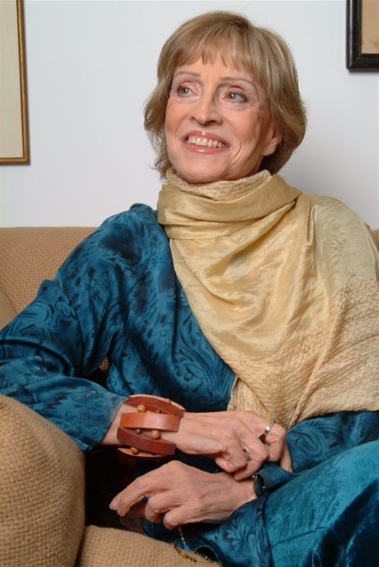
דבורה עומר
דבורה עומר הייתה סופרת ילדים ונוער ישראלית.
היא זכתה בפרסים רבים על יצירתה, בהם פרס ישראל לשנת 2006.
Notes:
http://cms.education.gov.il/EducationCMS/Units/PrasIsrael/Tashsav/DvoraOmer/KiorotHaimOmer.htm

Slide 40
דבורה עומר
"אני כותבת מיום שלמדתי לכתוב. לפני כן הייתי מספרת לעצמי סיפורים בעל פה. כתבתי יומני חיים מגיל 7 עד גיל 17, אבל אף פעם לא חשבתי להיות סופרת.
"גדלתי בקיבוץ וראיתי את עתידי במפעל הקיבוצי. חשבתי שאולי אהיה נהגת טרקטור. כשהייתי ילדה, אהבתי מאוד לקרוא ולחלום. בכיתה שלי היו רק ארבעה ילדים ולא תמיד היה לי עם מי לשחק, אבל זה לא הפריע לי. הייתי משוטטת בקיבוץ וממציאה סיפורים דמיוניים על עצמי".
Notes:
http://www.dafdaf.co.il/Details.asp?MenuID=2&SubMenuID=144&PageID=1816&Ot=%F2&SubTextID=1817

Slide 41
מה למדנו היום?
קראנו סיפור עממי.
עקבנו אחר האירועים בסיפור וניסינו לגלות ולהבין מי היא אינבררה.
זיהינו את המסר העיקרי בסיפור.
ערכנו דיון על מעשה האב.
הרחבנו את הידע על הסופרת דבורה עומר.
Notes:
משך השקף: 2 דקות
הציגו את עצמכם ואת מהלך השיעור:
מוזמנים לפנות בצורה אישית לתלמידים: דוגמה לטקסט שייאמר בעל פה: "שלום, שמי___. אני מורה ל____ ממקום בארץ____. מה שלומכם? אני שמח/ה שהצטרפתם אליי", וכו'.
נושא השיעור ומה מטרתו: דוגמה לטקסט שייאמר בעל פה: "בשיעור הזה נלמד על_________. הצטרפו אליי ויהיה לנו כיף. מוכנים? מתחילים!"
נתחיל ב…. (שלב פתיח השיעור)
נמשיך בלגלות (שלב הלימוד / הקניה - כתבו כאן שאלה מסקרנת שתיתן מענה על מטרת השיעור)
נתנסה ב… (שלב התרגול / התנסות)
נסכם (שלב סיכום השיעור)

